Slide 1
Bµi 10
PHÐP CỘNG TRONG PH¹M VI 10
TIẾT 3

Slide 2
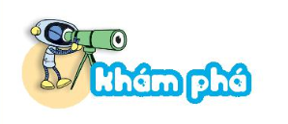
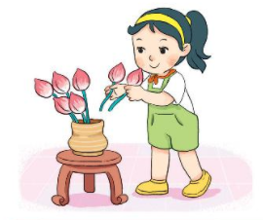


Thêm vào thì bằng mấy?
5 bông hoa,
thêm 2 bông hoa
được mấy bông hoa?
5
6
7
5 + 2 = 7
5, 6, 7
Đếm thêm:

Slide 3


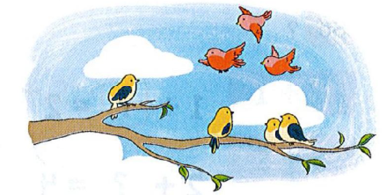
1
Số
?
a)
b)
6 + 1 =
?
4 + 3 =
?
7
7

Slide 4
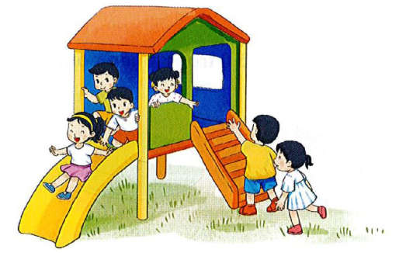

2
Số
?
a)
+ =
?
?
4
2
6
b)
+ =
3
?
?
3
6

Slide 5

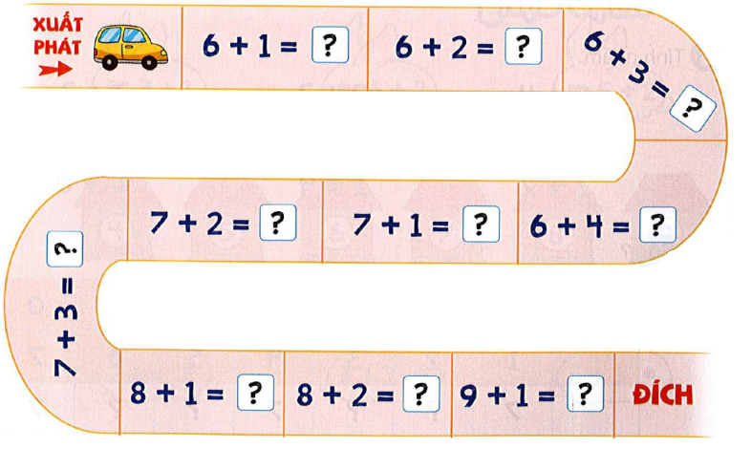

3
Số
?
7
8
9
9
8
10
10
9
10
10

Slide 6


